Slide 1
マイコンプログラミング
熱中症アラート
三村・村田・宮部

Slide 2
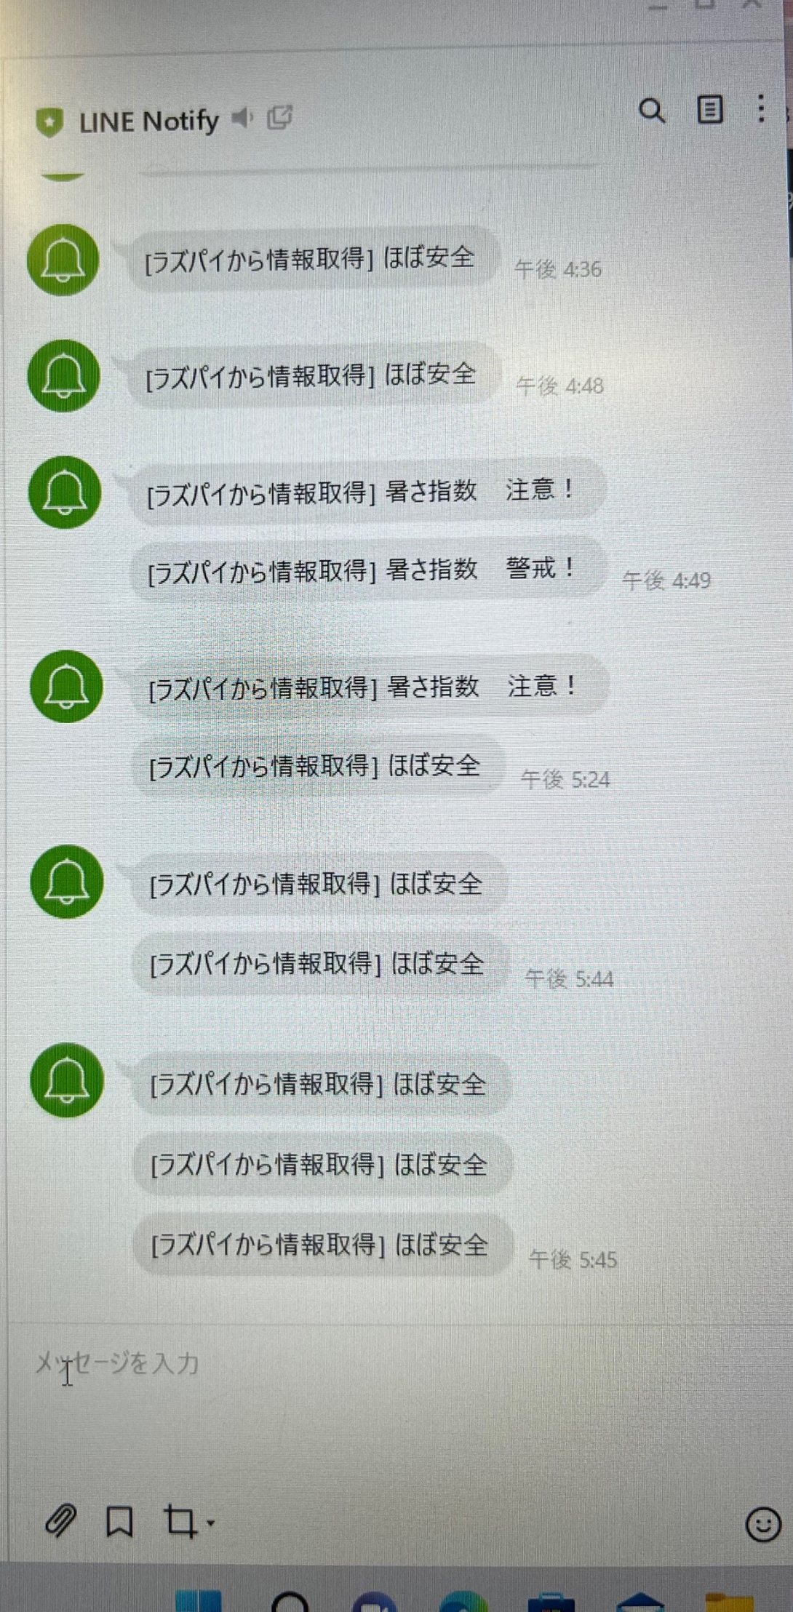
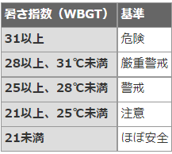
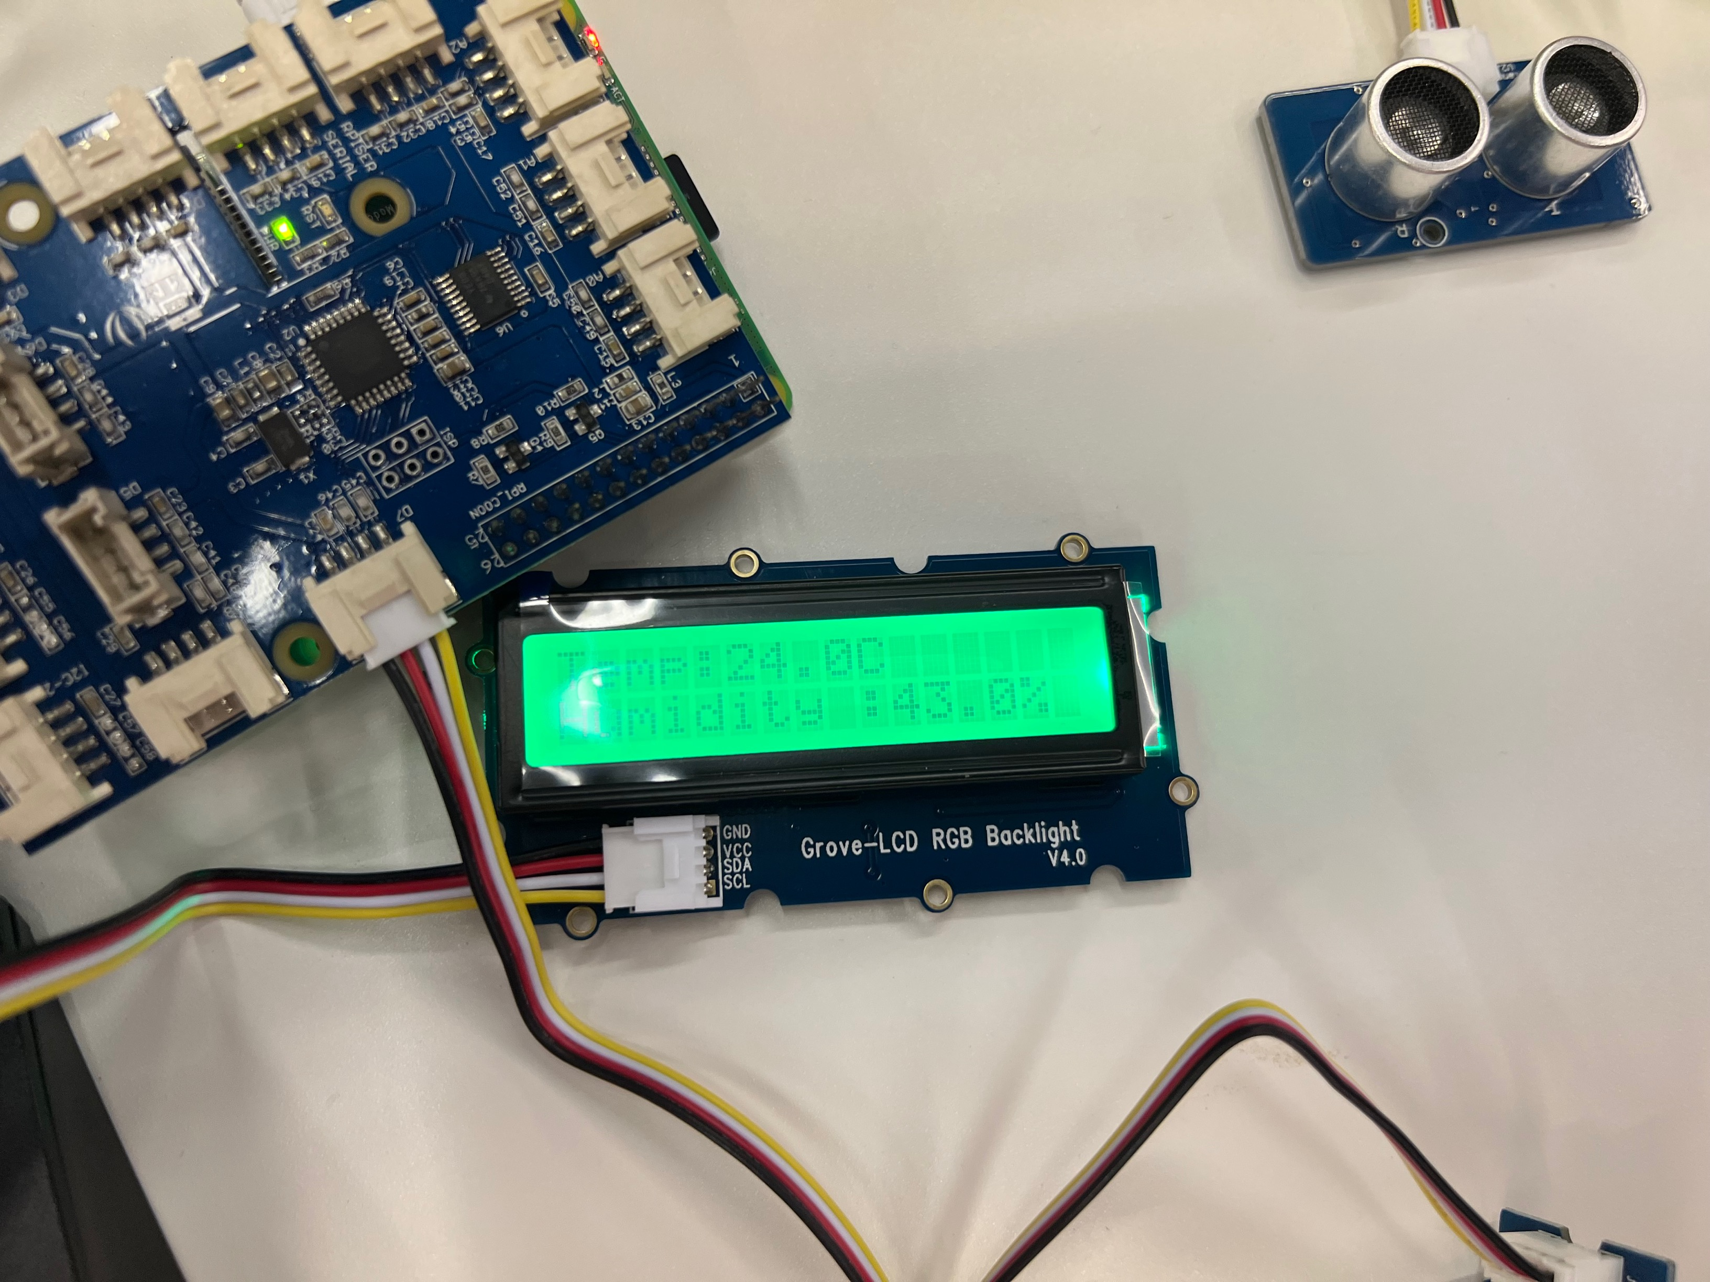
システムの概要
LINEに通知
ユーザーに熱中症の危険度を知らせる
LCDはウェアラブルウォッチと見立てて作成
WBGTにより熱中症の危険度を判断
WBGTを利用し、室温を判断し

Slide 3
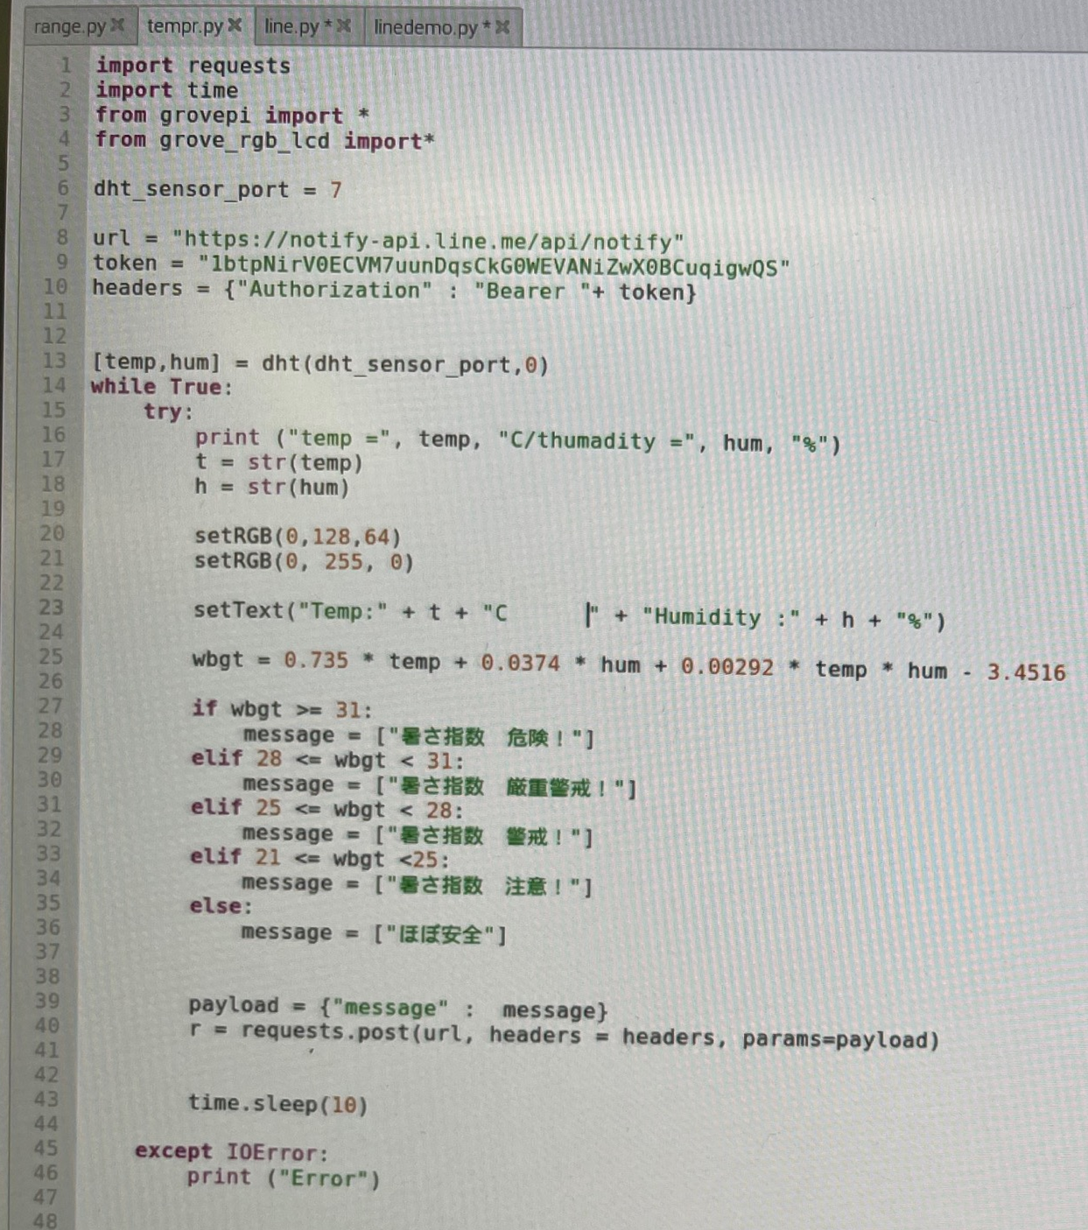
システムの詳細
1. 取得したLINEのトークンを設定
2. LCDディスプレイと温度・湿度センサーを接続
3. 温度と湿度を取得し、WBGTを算出
4. WBGTの値に応じて表示するテキストを変更
5. LCDに表示、LINEにメッセージを送信
6. 設定した時間分待機
7. 3~6を繰り返す

Slide 4
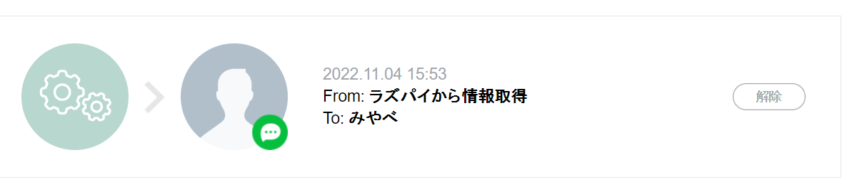
LINEに送信する仕組み
LINEが提供する「LINE Notify」を使用。
LINE NotifyとはLINEの提供するサービス。連携した外部のWebサービスから通知を受け取ることができる。
GitHubにも連携できる。
アクセストークンを発行することでWebサービスの登録をせず通知を受けとることができます。

Slide 5
実行（実演）

Slide 6
発展と感想・反省
発展
感想・反省
・基準値に応じた色の変化
・１つの画面に３人で取り組めた
・重要な基準値でのみ通知
・実用できそうなシステムが作れた
・熱中症対策も含めた通知
・ターミナルに時間を使いすぎた

Slide 7
Special Thanks
三村 裕孝 プログラム・バグ修正・資料作成
村田 海斗 企画提案・プログラム・資料作成
宮部 勇希 LINE受信環境・やり方模索・資料作成
fin

